Slide 1
Recomendaciones para organizar y compartir la carpeta virtual
La carpeta virtual deberá contener la documentación probatoria de la producción de investigación científica y tecnológica, así como de la participación en la formación de recursos humanos que sustente la solicitud. Se deberá compartir generando un enlace o link, el cual se deberá copiar en la sección “Anexos” de la solicitud.
En la carpeta se deberán adjuntar los archivos electrónicos de productos de investigación científica y tecnológica seleccionados, los trabajos deberán estar completos. Asimismo deberá anexar las constancias formales que refieran su participación en la formación de recursos humanos. En el caso de las tesis dirigidas idealmente la comprobación se debe realizar mediante la presentación de la copia del acta de examen de grado o el título correspondiente.
Sistema Nacional de Investigadores

Slide 2
Se recomienda enfáticamente verificar que los documentos electrónicos o digitalizados que se incluyan en la carpeta virtual, cuenten con una buena calidad de presentación y organización, lo cual coadyuvará a la labor de los evaluadores. Se deberá procurar, por ejemplo:
Que el trabajo o producto esté completo
Que los documentos se encuentren con orientación vertical.
Que sean legibles
Que las páginas estén ordenadas
Que en un solo archivo se encuentren todas las páginas del trabajo presentado a evaluación.
Que la carpeta virtual no este comprimida (*.zip)
La documentación contenida en dicha carpeta deberá ser consistente en todo momento con lo descrito en la sección “Productos Destacados”. Por lo que no deberá ser modificada después del envío de la solicitud.
Recomendamos organizar la virtual utilizando la siguiente estructura:
Sistema Nacional de Investigadores

Slide 3


PRODUCTOS DESTACADOS DEL PERIODO A EVALUAR
Artículos
Capítulos de libro
Libros
Producción Tecnológica
FORMACIÓN DE RECURSOS HUMANOS
Docencia
Dirección de Tesis
CONVOCATORIA SNI 2017
PRODUCCIÓN COMPLEMENTARIA
Productos de investigación científica y tecnológica, que no fueron seleccionados como “productos destacados”
Los solicitantes de Nuevo Ingreso, deberán incluir la siguiente carpeta
DOCUMENTOS PERSONALES
Documentos de identidad
Formación Académica
Sistema Nacional de Investigadores

Slide 4
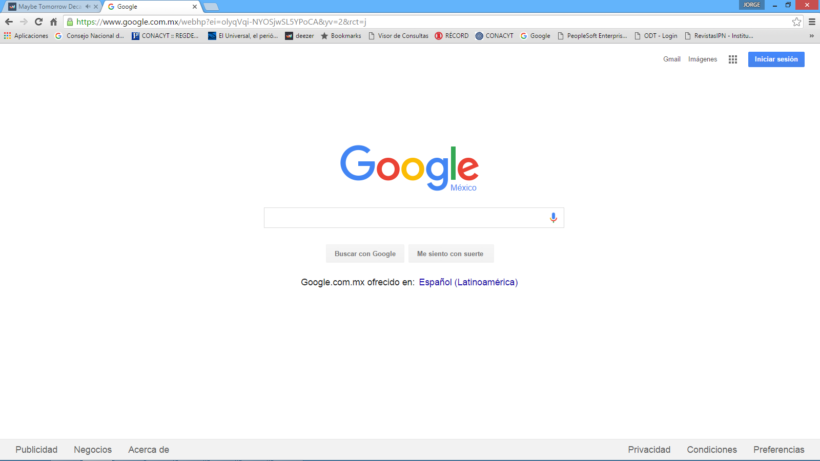
PROCEDIMIENTO PARA COMPARTIR LA CARPETA VIRTUAL (Se utiliza Google Drive a manera de ejemplo)
El primer paso que debemos realizar es entrar a la página principal de Google y dar clic en iniciar sesión.
Sistema Nacional de Investigadores

Slide 5
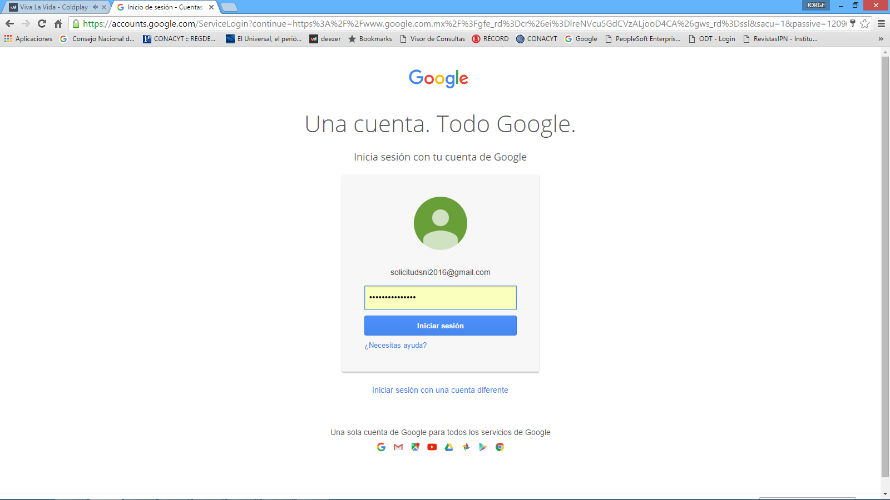
Introduciremos nuestra clave de usuario y contraseña
Sistema Nacional de Investigadores

Slide 6
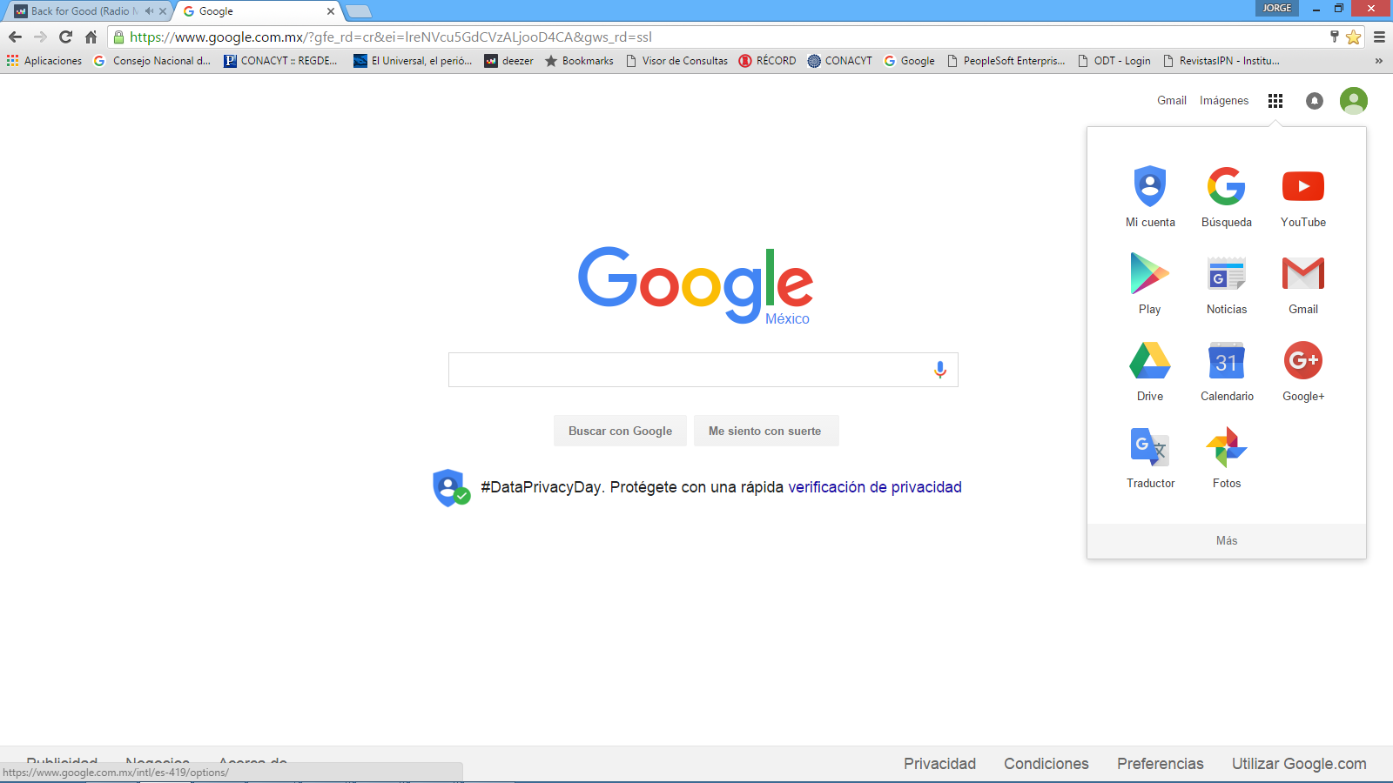
Posteriormente en el ícono que contiene las aplicaciones de Google, seleccionaremos “Drive”
Sistema Nacional de Investigadores

Slide 7
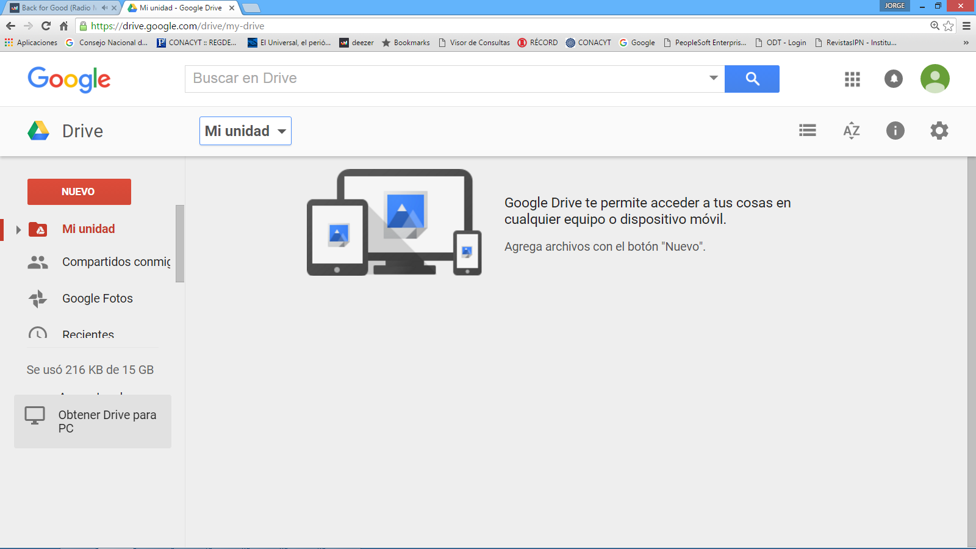
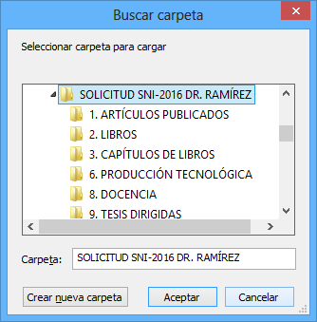
En paralelo podremos abrir nuestro explorador de Windows para ubicar la carpeta en la que se encuentran los archivos con la documentación probatoria y simplemente, sin soltar el puntero de mouse, arrastraremos nuestra carpeta hacía Google Drive.
CONVOCATORIA SNI 2017
CONVOCATORIA SNI 2017
Sistema Nacional de Investigadores

Slide 8
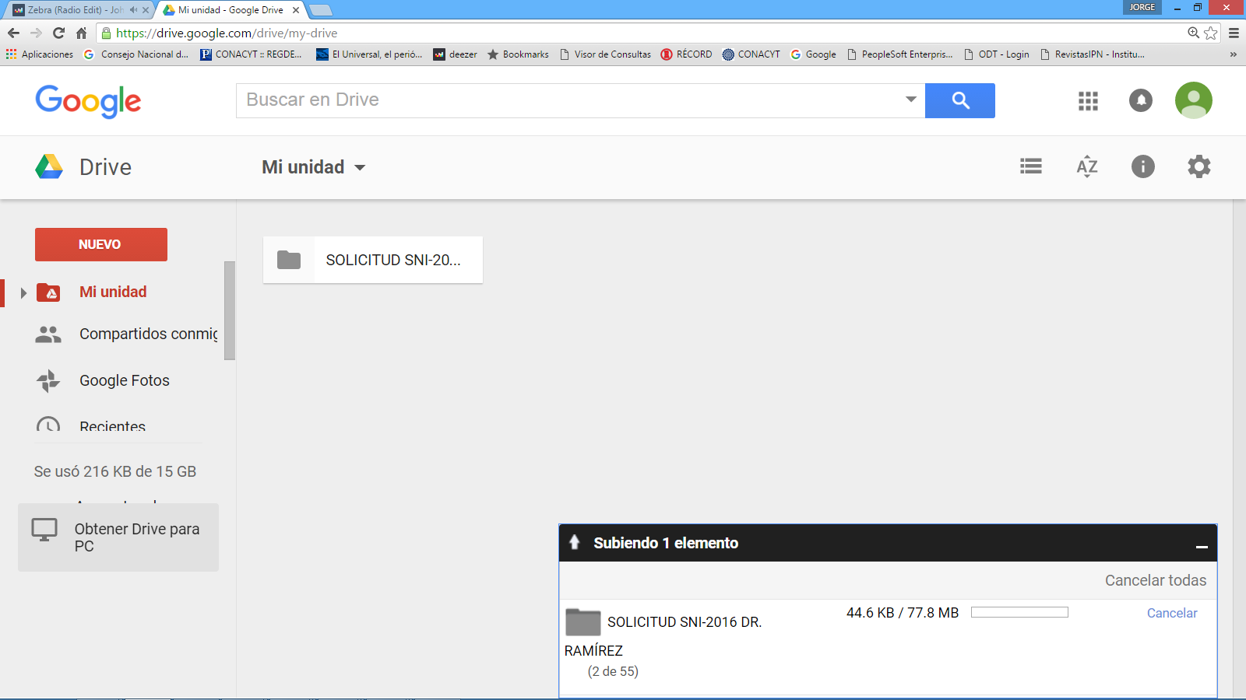
Automáticamente comenzarán a subir los archivos a la nube.
CONVOCATORIA SNI 2017
Sistema Nacional de Investigadores

Slide 9
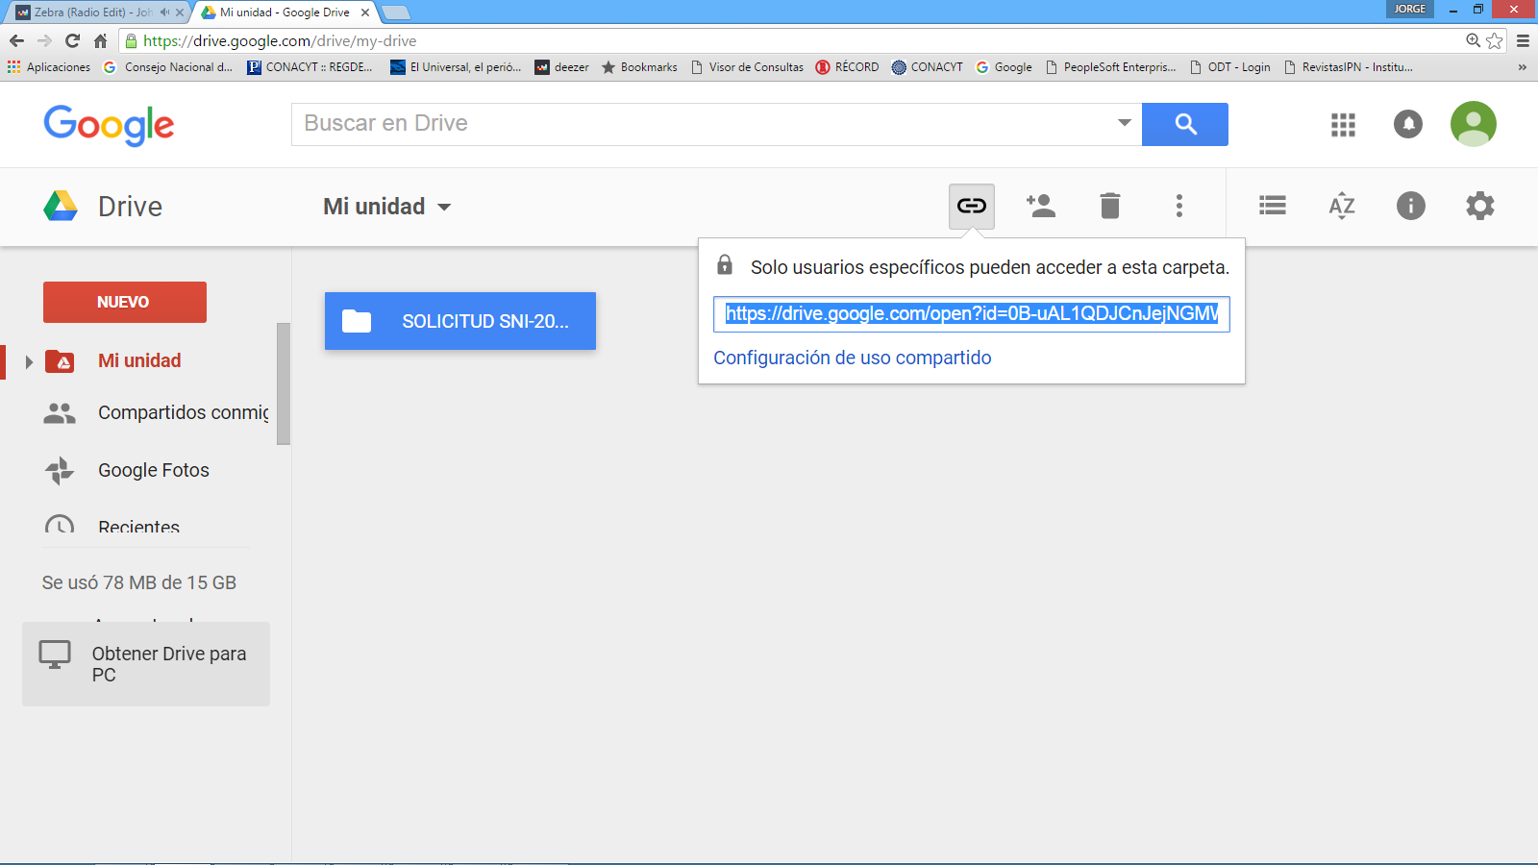
Una vez que concluya la subida de archivo, debemos dar clic en la opción “Compartir”, tal y como se muestra en la pantalla.
Podremos observar que se genera un vínculo
Sistema Nacional de Investigadores

Slide 10
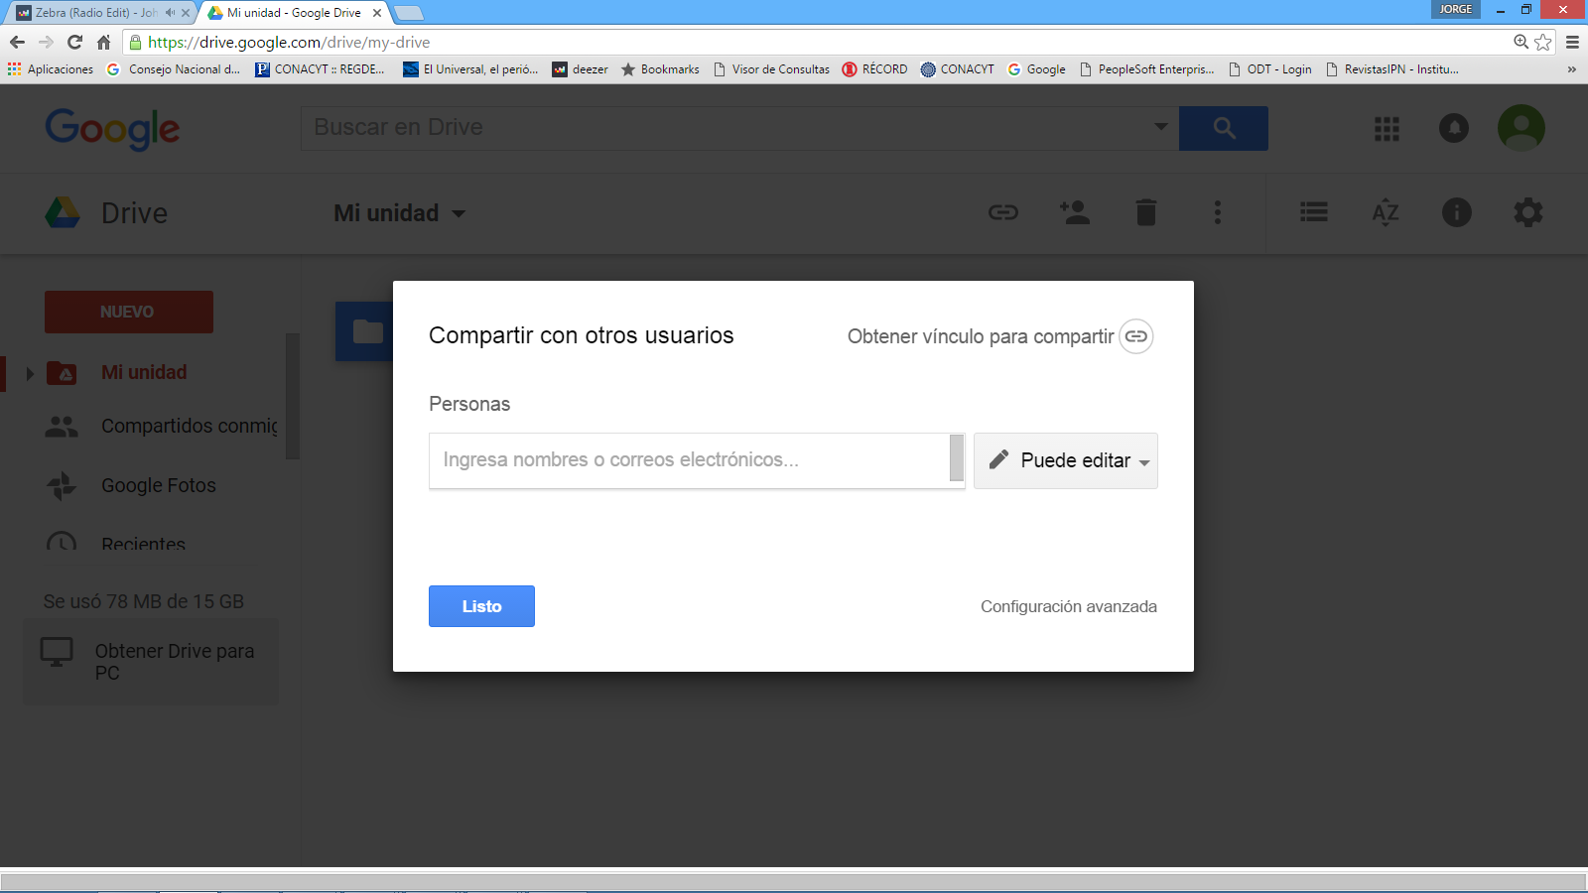
Como medida de seguridad, sugerimos utilizar en la opción “Configuración para Compartir” ,
Sistema Nacional de Investigadores

Slide 11
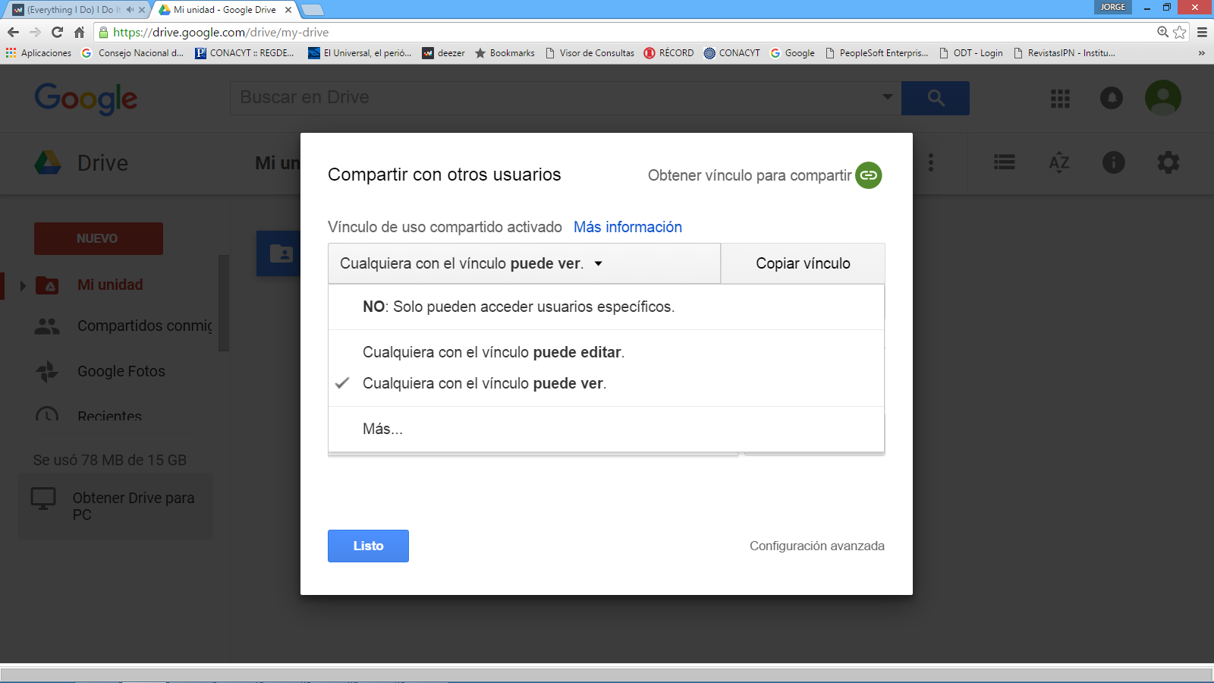
“Cualquiera con el enlace puede ver”, permitirá que las personas facultadas para acceder a esta información lo hagan en modo de consulta.
Sistema Nacional de Investigadores

Slide 12
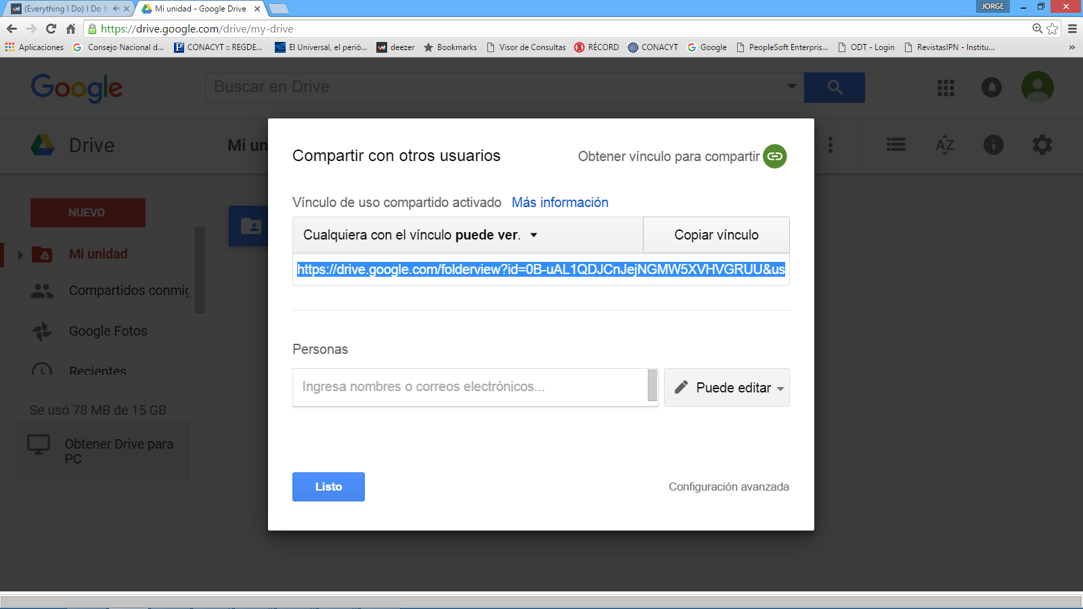
Observaremos que se genera el vínculo que debemos copiar
Sistema Nacional de Investigadores

Slide 13
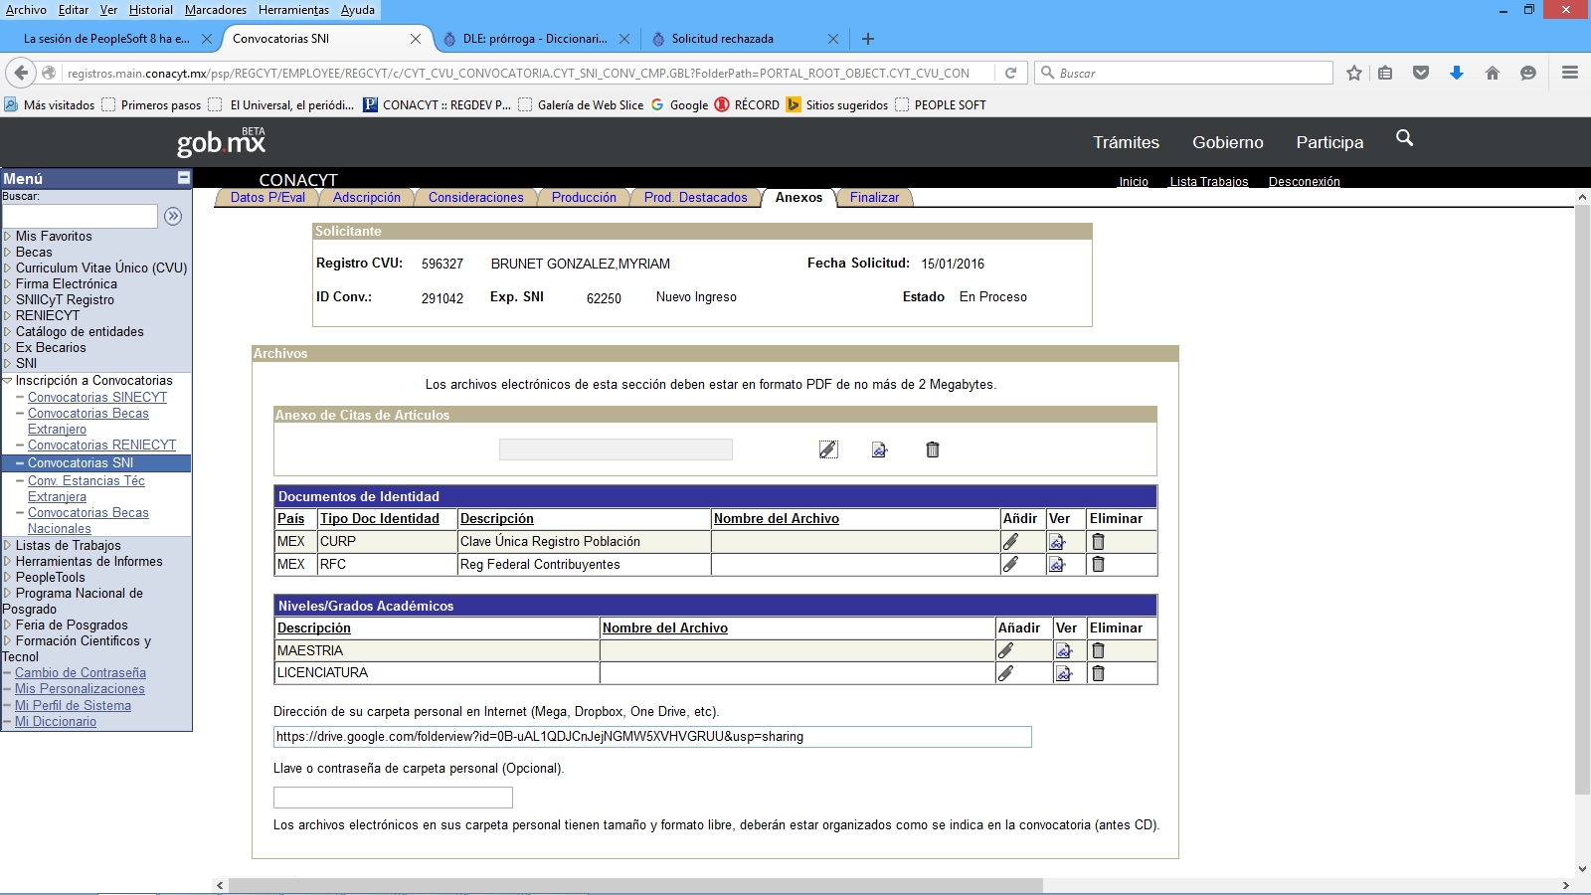
El cual deberemos de pegar en la sección “Anexos” de nuestra solicitud en el CVU.
Sistema Nacional de Investigadores

